Slide 1
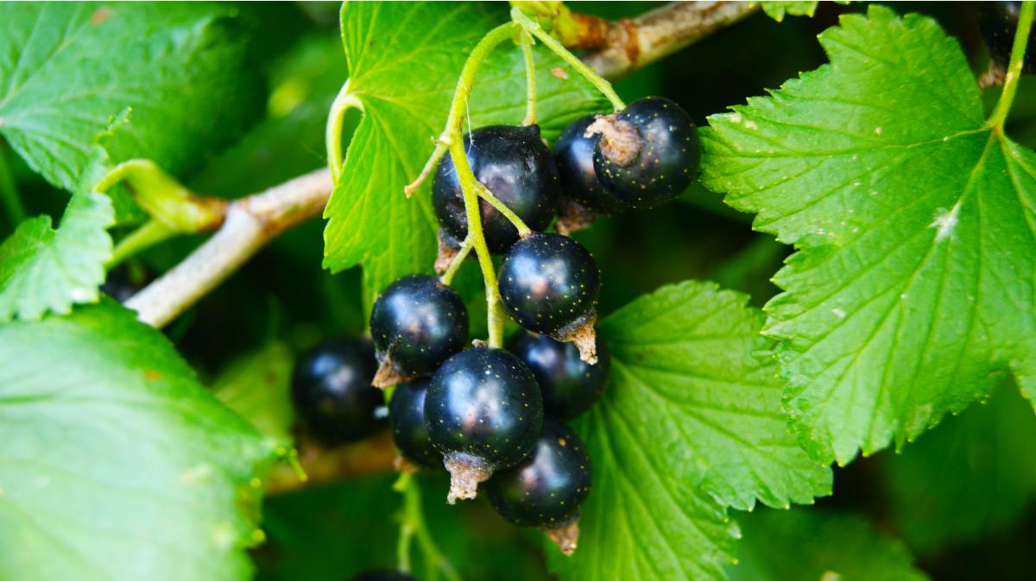
Laure Dijkstra
Notes:
Een variant van de werkvorm rood/groen of petje-op-petje-af waarbij leerlingen gaan staan of blijven zitten om te kiezen welke van de twee bessen ze zouden eten. Iedereen die verkeerd kiest gaat dood (of iets vriendelijker: valt af). Na drie slides kijken we hoeveel leerlingen het overleefd hebben als jager-verzamelaar. De aandachtsrichter is bedoeld om de leerlingen erop te wijzen dat jager-verzamelaars vaak vrij gemakkelijk afgedaan worden als onderontwikkeld of inferieur, maar dat er ook voor deze leefwijze kennis(overdracht) noodzakelijk was en dat de meesten van ons dat niet zouden overleven. Waar het doel van de opdracht in eerste instantie een beetje verwarrend is voor de klas, open je mooi het gesprek over de prehistorie.
De bessen zijn (als het goed is) inheems in Nederland, of zijn in ieder geval nu in Nederland te vinden. In de aantekeningen van elke slide staat het goede antwoord.

Slide 2
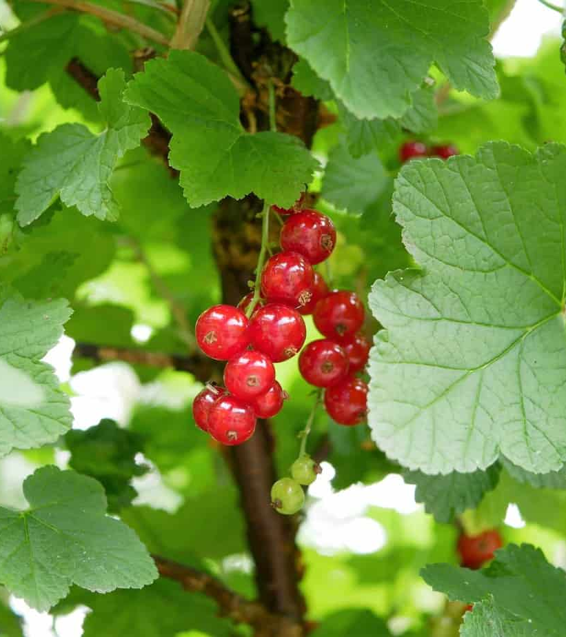
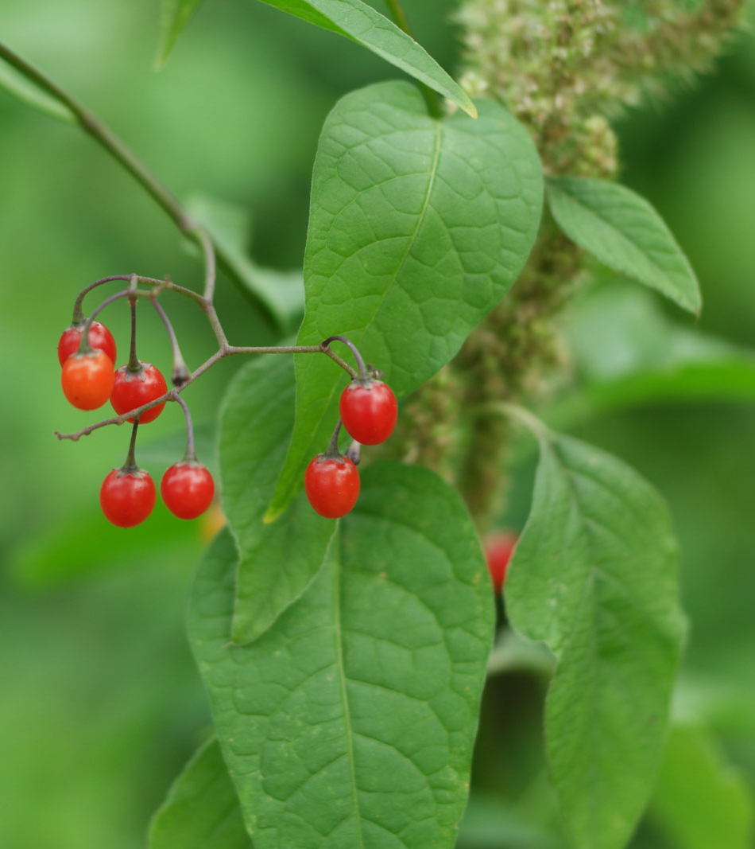
Welke zou je eten?
Links: zitten Rechts: staan
Notes:
Links rode aalbes (eetbaar), rechts bitterzoet (giftig)

Slide 3
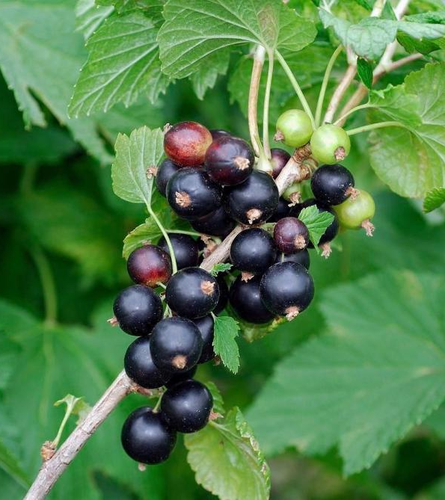
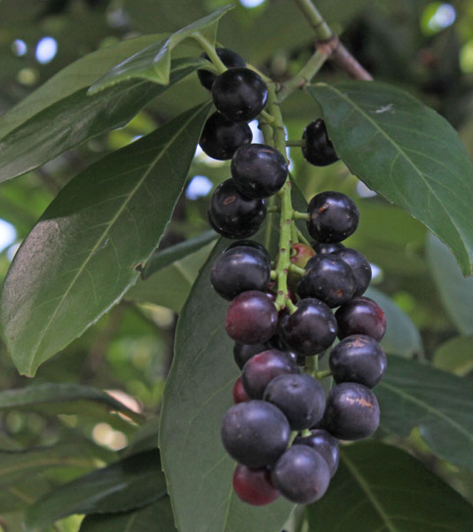
Welke zou je eten?
Links: zitten Rechts: staan
Notes:
Links blauwe aalbes (eetbaar), rechts laurierkers (giftig)

Slide 4
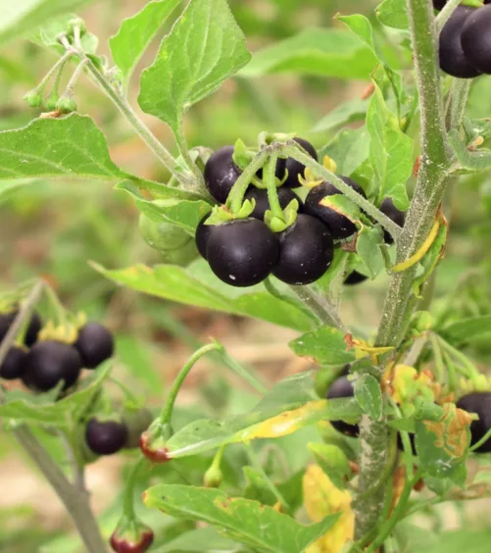
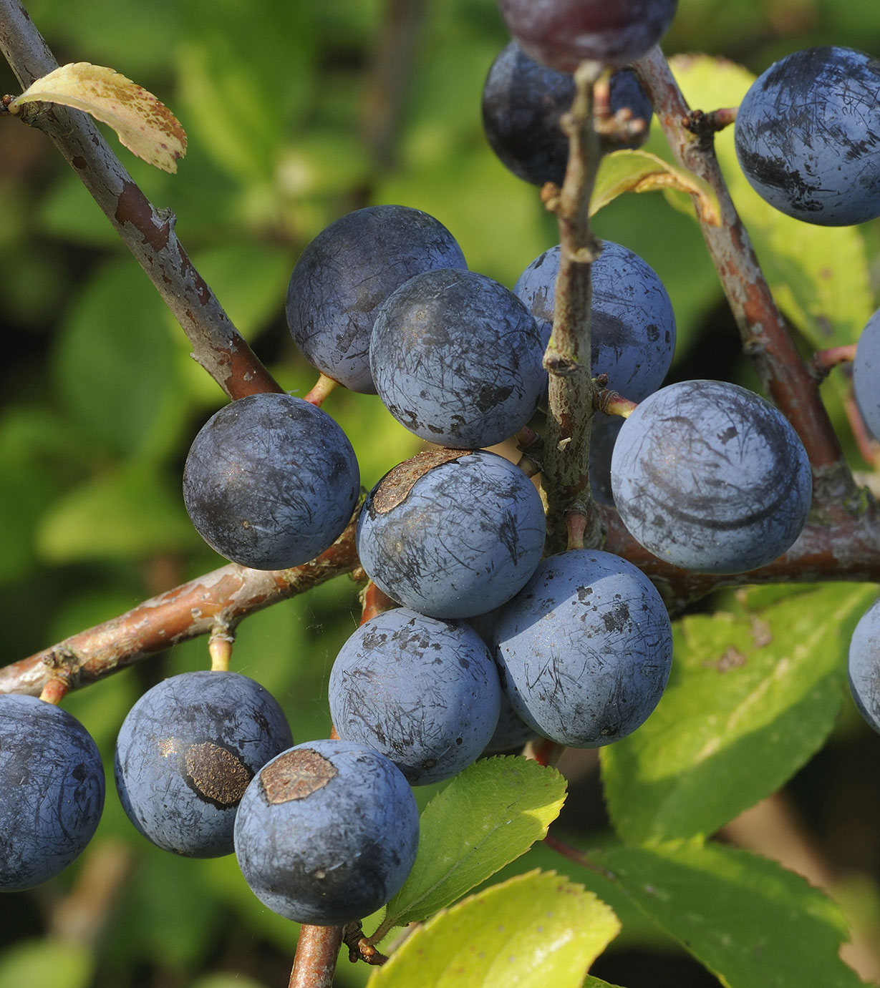
Welke zou je eten?
Links: zitten Rechts: staan
Notes:
Links: nachtschade, rechts: sleedoorn

